Slide 1

Khoa học lớp 5

Slide 2
Kiểm tra bài cũ:
Chọn câu trả lời đúng.
1. Để làm cầu bắc qua sông, làm đường ray tàu hỏa người ta sử dụng vật liệu nào?
A. Nhôm.
B. Đồng.
C. Thép.
D.Gang.
C.
2. Để xây tường, lát sân, lát sàn nhà người ta sử dụng vật liệu nào?
A. Gạch.
B. Thủy tinh.
C. Ngói.
A.
3. Để sản xuất xi măng, tạc tượng người ta sử dụng vật liệu nào?
A. Đồng.
B.
B. Đá vôi.
C. Sắt.
D. Nhôm.
4. Để dệt thành vải may quần,áo, chăn, màn người ta sử dụng vật liệu nào?
A. Chất dẻo.
B. Cao su.
C.
C. Tơ sợi.

Slide 3


Khoa học
Sự chuyển thể của chất
Trang 72.73

Slide 4

Hoạt động 1: Trò chơi tiếp sức Phân biệt 3 thể của chất
Dùng các tấm phiếu có nội dung dưới đây để xếp vào cột phù hợp:
Cát trắng
Cồn
Đường
Ô-xy
Nhôm
Xăng
Nước đá
Muối
Dầu ăn
Ni tơ
Hơi nước
Nước
Thể rắn | Thể lỏng | Thể khí

Slide 5

Hoạt động 1: Trò chơi tiếp sức
Phân biệt 3 thể của chất
Thể rắn | Thể lỏng | Thể khí
Nước đá Cát trắng Đường Nhôm Muối | Cồn Dầu ăn Nước Xăng | Hơi nước Ô-xy Ni-tơ
Các chất trong tự nhiên có thể tồn tại ở thể rắn, thể lỏng hoặc thể khí.

Slide 6
Hoạt động 2: Trò chơi: “ Ai nhanh, ai đúng.”
Hãy chọn câu trả lời đúng cho các câu hỏi sau:
1. Chất rắn có đặc điểm gì ?
a) Không có hình dạng nhất định.
b)
b) Có hình dạng nhất định.
c) Không có hình dạng nhất định, có hình dạng của vật chứa nó, nhìn thấy được.

Slide 7
Hoạt động 2: Trò chơi: “ Ai nhanh, ai đúng.”
Hãy chọn câu trả lời đúng cho các câu hỏi sau:
2. Chất lỏng có đặc điểm gì ?
a) Không có hình dạng nhất định, chiếm toàn bộ vật chứa nó.
b) Có hình dạng nhất định, nhìn thấy được.
c) Không có hình dạng nhất định, có hình dạng của vật chứa nó, nhìn thấy được.
c)

Slide 8
Hoạt động 2: Trò chơi: “ Ai nhanh, ai đúng.”
Hãy chọn câu trả lời đúng cho các câu hỏi sau:
3.Khí các-bô-níc, Ô-xi, ni-tơ có đặc điểm gì ?
a) Không có hình dạng nhất định, chiếm toàn bộ vật chứa nó, không nhìn thấy được.
a)
b) Có hình dạng nhất định, nhìn thấy được.
c) Không có hình dạng nhất định, có hình dạng của vật chứa nó, nhìn thấy được.

Slide 9
* Qua trò chơi ta thấy chất rắn, chất lỏng, chất khí có đặc điểm gì?
Kết luận:
- Chất rắn có hình dạng nhất định
- Chất lỏng không có hình dạng nhất định, có hình dạng của vật chứa nó, nhìn thấy được.
- Chất khí không có hình dạng nhất định, chiếm toàn bộ vật chứa nó, không nhìn thấy được.

Slide 10
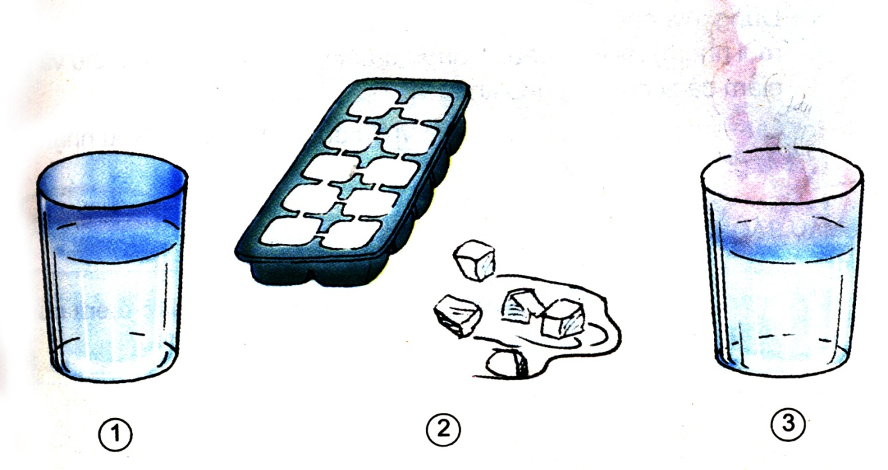
Hoạt động 3: Quan sát và thảo luận theo cặp (3’)
Quan sát các hình trang 73 SGK và nói về sự chuyển thể của nước.

Slide 11
- Hình 1: Nước ở thể lỏng.
- Hình 2: Nước đá chuyển từ thể rắn sang thể lỏng trong điều kiện nhiệt độ bình thường.
- Hình 3: Nước bốc hơi chuyển từ thể lỏng sang thể khí ở nhiệt độ cao.

Slide 12
Trong cuộc sống hằng ngày còn rất nhiều chất có thể chuyển từ thể này sang thể khác. Em hãy nêu những ví dụ về sự chuyển thể của chất mà em biết.
Ví dụ: Mỡ, bơ...

Slide 13
* Các chất có thể tồn tại ở những thể nào?
Các chất có thể tồn tại ở thể rắn , thể lỏng hoặc thể khí.
* Điều kiện nào để các chất có thể chuyển từ thể này sang thể khác?
Khi nhiệt độ thay đổi, một số chất có thể chuyển từ thể này sang thể khác.
Kết Luận: Khi nhiệt độ thay đổi, các chất có thể chuyển từ thể này sang thể khác, sự chuyển thể này là một dạng biến đổi lý học.

Slide 14


* Mục bạn cần biết
Các chất có thể tồn tại ở thể rắn , thể lỏng hoặc thể khí. Khi nhiệt độ thay đổi, một số chất có thể chuyển từ thể này sang thể khác.
Ví dụ: Sáp, thủy tinh, kim loại ở nhiệt độ cao thích hợp thì chuyển từ thể rắn sang thể lỏng. Khí ni-tơ được làm lạnh trở thành khí ni-tơ lỏng. Sự chuyển thể của chất là một dạng biến đổi lí học.

Slide 15


Hoạt động 4: Trò chơi “ Ai nhanh, ai đíng”
+ Kể tên một số chất ở thể rắn, thể lỏng, thể khí ?
+ Kể tên một số chất có thể chuyển từ rắn sang thể lỏng, từ thể lỏng sang thể khí và ngược lại?

Slide 16

Hoạt động 2: Đặc điểm của chất .
1. Chất rắn có đặc điểm:
a) Không có hình dạng nhất định.
b) Có hình dạng nhất định.
c) Không có hình dạng nhất định, có hình dạng của vật chứa nó,
nhìn thấy được.
b) Có hình dạng nhất định.
2. Đặc điểm của chất lỏng là:
Không có hình dạng nhất định , chiếm toàn bộ vật chứa nó.
b) Có hình dạng nhất định, nhìn thấy được.
c) Không có hình dạng nhất định, có hình dạng của vật chứa nó,
nhìn thấy được.
c) Không có hình dạng nhất định, có hình dạng của vật chứa nó,
nhìn thấy được.
3. Khí các-bô-níc, Ô-xi, ni-tơ có đặc điểm:
Không có hình dạng nhất định, chiếm toàn bộ vật chứa nó, không nhình thấy được.
Không có hình dạng nhất định, chiếm toàn bộ vật chứa nó, không
nhìn thấy được.
b) Có hình dạng nhất định, nhìn thấy được.
c) Không có hình dạng nhất định, có hình dạng của vật chứa nó, nhìn
thấy được.

Slide 17

Trò chơi
Ai nhanh - Ai đúng.
1
2
3

Slide 18


0
1
3
2
4
5
1
Chất rắn có đặc điểm gì?
a
Không có hình dạng nhất định.
b
Có hình dạng nhất định.
c
Có hình dạng của vật chứa nó.

Slide 19
1
0
3
2
4
5
2
Chất lỏng có đặc điểm gì?
Không có hình dạng nhất định, chiếm toàn bộ vật chứa nó, không nhìn thấy được.
a
b
Có hình dạng nhất định, nhìn thấy được.
c
Không có hình dạng nhất định, có hình dạng của vật chứa nó, nhìn thấy được.

Slide 20
1
0
3
2
4
5
3
Khí Các-bô-níc, Ô-xi, Ni-tơ có đặc điểm gì?
Không có hình dạng nhất định, chiếm toàn bộ vật chứa nó, không nhìn thấy được.
a
b
Có hình dạng nhất định, nhìn thấy được.
Không có hình dạng nhất định, có hình dạng của vật chứa nó, nhìn thấy được.
c

Slide 21

Đặc điểm của các chất
Chất rắn
Có hình dạng nhất định.
Chất lỏng
Không có hình dạng nhất định.
Có hình dáng của vật chứa nó.
Chất khí
Không có hình dạng nhất định.
Chiếm toàn bộ vật chứa nó.
Nhìn thấy được.
Không nhìn thấy được.

Slide 22

Thể rắn
1. Các thể của chất
Thể lỏng
Thể khí
2. Đặc điểm của các chất:
a/ Chất rắn: Có hình dạng nhất định
b/ Chât lỏng : Không có hình dạng nhất định, có hình dáng của vật chứa nó, nhìn thấy được.
c/ Chất khí: Không có hình dạng nhất định, chiếm toàn bộ vật chứa nó, không nhìn thấy được.
3. Sự chuyển thể của chất
Một số chất có thể chuyển từ thể này sang thể khác khi nhiệt độ thay đổi

Slide 23


Rất tiếc. Bạn sai rồi!

Slide 24
Rất tiếc. Bạn sai rồi!

Slide 25
Rất tiếc. Bạn sai rồi!

Slide 26

Tiết học kết thúc
Kính chúc các thầy, cô giáo và các em luôn mạnh khoẻ

